Slide 1


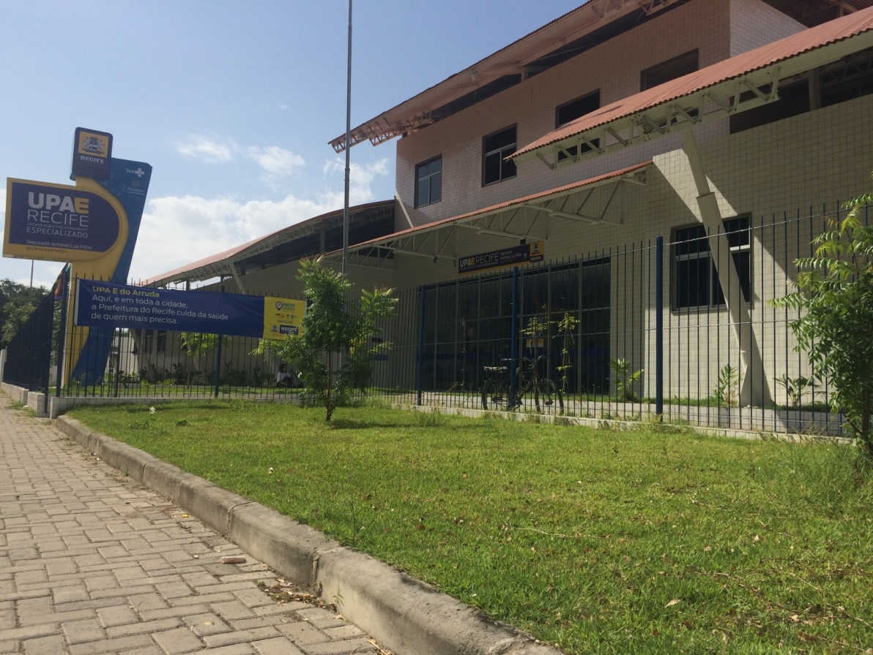
UPA-E Deputado Antônio Luiz Filho
NOVEMBRO/2017

Slide 2
CONSULTAS MÉDICAS
EXAMES
NÃO MÉDICOS
Cardiologia
Endocrinologia
Urologia
Reumatologia
Nefrologia
Psiquiatria
Ortopedia
Neurologia
Pneumologia
Ecografia
Ergometria
Ultrassonografia
Endoscopia
Colonoscopia
Raio-X
Psicologia
Fisioterapia
Estomaterapia
Terapia Ocupacional
Nutrição

Slide 3
COLABORADORES DA UPA-E ARRUDA
COORDENAÇÃO – 03
MÉDICOS CONSULTAS - 12
MÉDICOS EXAMES – 09
ENFERMEIROS – 03
FISIOTERAPEUTAS – 04
FARMACEUTICOS – 02
PSICOLOGOS – 02
NUTRICIONISTA – 01
ASSISTENTES SOCIAIS – 02
TERAPEUTA OCUPACIONAL – 01
ESTOMATERAPEUTA - 01
ASSISTENTES ADM – 06
AUXILIARES ADM – 08
AUXILIAR DE MANUTENÇÃO – 01
PORTEIROS – 02
TECNICOS DE ENFERMAGEM – 06
AUXILIAR DE SERVIÇOS GERAIS – 04
COPEIRO – 01
JARDINEIRO – 01
TECNICOS DE RAIO-X - 02
TOTAL = 71

Slide 4
INDICADOR 01
EXAMES LABORATORIAIS
MÊS | Nº REQUISIÇÕES | ITENS DE EXAME | MÉDIA EXAMES / PACIENTES | CUSTO / MÊS
MAIO | 639 | 8.967 | 24,3 | 60.115,49
JUNHO | 518 | 8.094 | 15,6 | 52.790,96
JULHO | 469 | 7.312 | 15,6 | 47.898,01
AGOSTO | 314 | 7.185 | 12,7 | 44.894,21
SETEMBRO | 471 | 7.143 | 12,9 | 45.985,10
OUTUBRO | 432 | 5.907 | 12,2 | 38.643,27
 | IMPLANTAÇÃO DE AGENDAMENTO DA COLETA DOS EXAMES
 | IMPLANTAÇÃO DA REGULAÇÃO LABORATORIAL
ESTRATÉGIAS DESENVOLVIADAS
IMPLANTAÇÃO DO AGENDAMENTO DA EXECUÇÃO DOS EXAMES LABORATORIAIS JUNTO A REGULAÇÃO DA UPA-E ARRUDA.
CRIAÇÃO DE UMA REGULAÇÃO LABORATORIAL
NECESSIDADES DE AJUSTES
ELABORAÇÃO DE PROTOCOLOS CLÍNICOS PARA SOLICITAÇÃO DE EXAMES POR ESPECIALIDADE, JUNTO A EQUIPE MÉDICA DA UPA-E ARRUDA;
CONTRATAÇÃO DE UM ASSISTENTE ADMINISTRATIVO;
AQUISIÇÃO DE UM PC;
ELABORAÇÃO E IMPLANTAÇÃO DE UMA PLANILHA DE CONTROLE DE SOLICITAÇÃO E EXECUÇÃO DE EXAMES NO SISTEMA MV JUNTO A EQUIPE DE SISTEMAS;
ADEQUAÇÃO DO ESPAÇO FISICO NO POSTO DE COLETA;
AGENDAMENTO DA EXECUÇÃO DOS EXAMES JUNTO A REGULAÇÃO LABORATORIAL DA UPA-E ARRUDA.
INCLUSÃO NO SISTEMA MV DOS EXAMES QUE NECESSITAM SER AUTORIZADOS PELA GESTÃO DA UNIDADE;
AJUSTES NAS FORMULAS NO SISTEMA MV / Ex: COLESTEROL TOTAL E FRAÇÕES E IONOGRAMA.

Slide 5
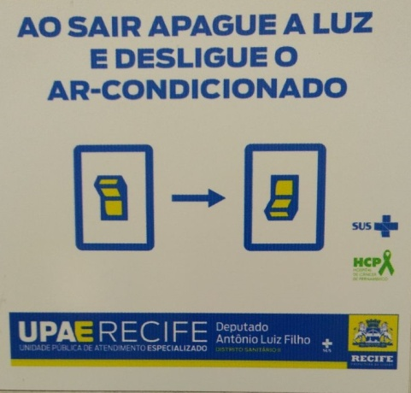
INDICADOR 02
CONSUMO ENERGIA
ESTRATÉGIAS DESENVOLVIADAS
TROCA DAS LAMPADAS INCANDESCENTES DO TOTEM POR LAMPADAS TIPO LED;
CONFECÇÃO DE PLACAS COMO ESTRATÉGIA DE SENSIBILIZAÇÃO JUNTO AOS FUNCIONARIOS DA UPA-E ARRUDA;
IMPLANTAÇÃO DE RONDA DIARIA, NAS SALAS DE EXAMES, GINÁGIO DE FISIOTERAPIA E CONSULTORIOS, PELOS PORTEIROS, DURANTE O HORARIO DE FUNCIONAMENTO DA UNIDADE; A FIM DE GARANTIA DO DESLIGAMENTO DE LUZES E AR CONDICIONADOS.
REUNIÕES JUNTO A EQUIPE ADMINISTRATIVAS E COORDENADORES.

Slide 6
INDICADOR 03
MATERIAL DE EXPEDIENTE/ALMOXARIFADO
ESTRATÉGIAS DESENVOLVIADAS
SISTEMA DE TROCA DO RECIPIENTE VAZIO POR UM NOVO;
IMPLANTAÇÃO DE SISTEMA DE DISPENSAÇÃO DIARIA;
SUSPENSÃO DO SERVIÇO DE IMPRESSÃO DAS SOLICITAÇÕES DOS AGENDAMENTOS DE CONSULTAS/EXAMES DOS PACIENTES JUNTO A REGULAÇÃO MUNICIPAL;
CONTROLE DE DISPENSAÇÃO DE COPOS DESCARTAVEIS, JUNTO AOS USUARIOS, CENTRALIZADO NA PORTARIA DA UNIDADE;
REDUÇÃO DE DISPENSAÇÃO DIARIA JUNTO A COPA DA UPA-E ARRUDA.

Slide 7
INDICADOR 04
ESTOMATERAPIA
ESTRATÉGIAS DESENVOLVIADAS
REAVALIAÇÃO DA PADRONIZAÇÃO DE CURATIVOS NO SERVIÇO DE ESTOMATERAPIA, CONSIDERANDO O ATUAL PROCESSO DE TRABALHO E DOS PACIENTES ATENDIDOS NA UNIDADE;

Slide 8
INDICADOR 05
KIT DE IMPRESSÃO PARA ENDOSCOPIA E COLONOSCOPIA
ESTRATÉGIAS DESENVOLVIADAS
SOLICITAÇÃO DE AQUISIÇÃO DE SISTEMA DE CAPTURA E GERENCIAMENTO DE IMAGENS PARA O SETOR DE ENDOSCOPIA E COLONOSCOPIA, REALIZADA NA C.I Nº 31/2017 DE 19 DE JULHO DE 2017.

